Slide 1





Web Programing Application
MySQL, PostgreSQL, MongoDB
Nhóm 8

Slide 2
Members
Nguyễn Trần Lan Phương - 22521168
Võ Đặng Phương Thùy - 22521459
Nguyễn Thị Quỳnh Anh - 22520064

Slide 3


Timeline
About MySQL and Demo MySQL in ExpressJS
About PostgreSQL and Demo PostgreSQL in ExpressJS
1
2
3
About MongoDB and Demo using MongoDB in ExpressJS

Slide 4

MySQL
Giới thiệu
MySQL là hệ quản trị cơ sở dữ liệu quan hệ rất phổ biến trong ứng dụng web
Trang web chính thức
https://www.mysql.com/

Slide 5
Hệ quản trị cơ sở dữ liệu (DBMS)
Là hệ thống phần mềm dùng để quản lí và kiểm soát dữ liệu, cho phép người dùng thực hiện các việc tạo, sửa, xóa và truy vấn dữ liệu.

Slide 6
Hệ quản trị cơ sở dữ liệu quan hệ (RDBMS)
Hệ quản trị csdl quan hệ (RDBMS) là hệ quản trị csdl mà trong đó dữ liệu được lưu trong các đối tượng cơ sở dữ liệu là các bảng.
Bảng là tập các mục dữ liệu có quan hệ với nhau, bao gồm nhiều cột và hàng

Slide 7
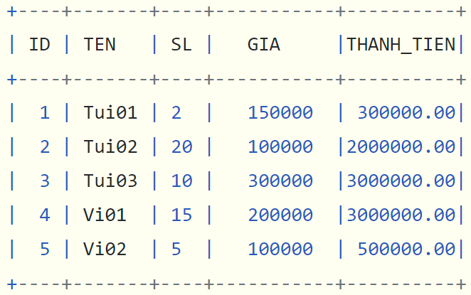
Ví dụ
Trong bảng này có 5 trường (fields): ID, TEN, SL, GIA và THANH_TIEN
Trong bảng này có 5 bảng ghi hay hàng

Slide 8

Mã nguồn mở và miễn phí
Tương thích đa platform
Ưu điểm
Dễ sử dụng
Hiệu suất cao và đáng tin cậy

Slide 9
Các ràng buộc
Primary Key
Hay còn gọi là khóa chính, xác định bản ghi duy nhất trong một bảng cơ sở dữ liệu.
Foreign key
Hay còn gọi là khóa ngoại, ràng buộc này xác định duy nhất một bản ghi trong bất kì bảng nào khác, sử dụng như một tham chiếu tới khóa chính của bảng khác để thiết lập liên kết giữa các bảng.

Slide 10
Các ràng buộc
Check
Đảm bảo tất cả các giá trị trong một cột đáp ứng những điều kiện nhất định.
Index
Thường được sử dụng để tạo và trích xuất dữ liệu từ CSDL một cách nhanh chóng.

Slide 11
Các ràng buộc
Not null
Đảm bảo cột không chứa giá trị null
Default
Cung cấp giá trị mặc định cho cột khi không có giá trị chỉ định.
Unique
Đảm báo tất cả các giá trị trong một cột là khác nhau

Slide 12
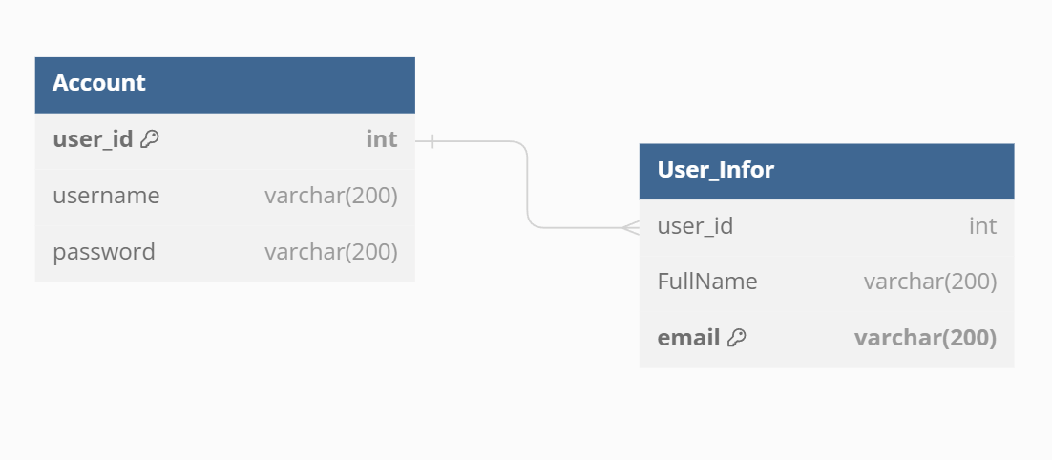
Ví dụ

Slide 13
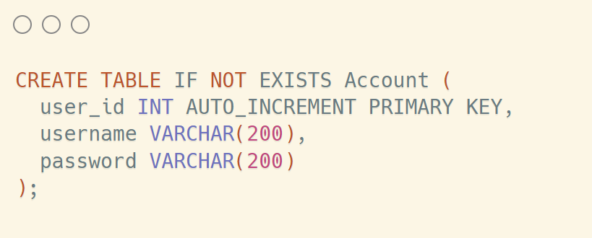
Create Account table

Slide 14
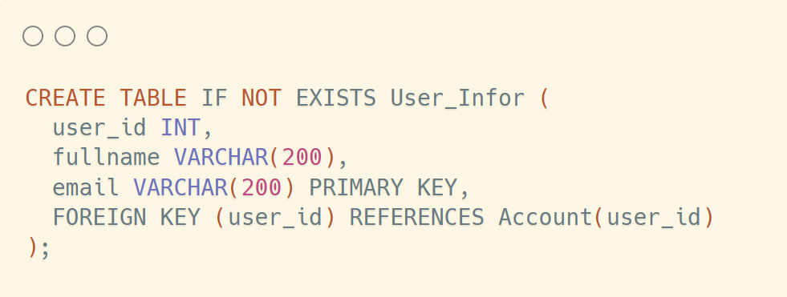
Create User_Infor table

Slide 15

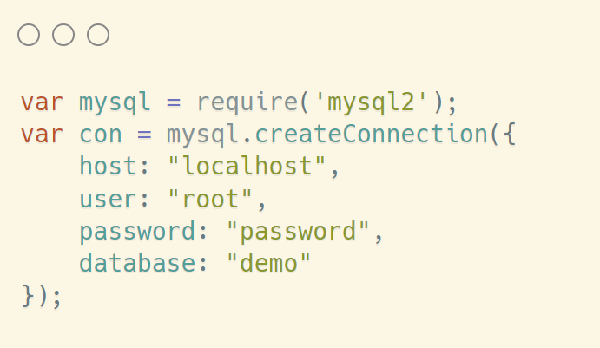
MySQL in ExpressJS

Slide 16
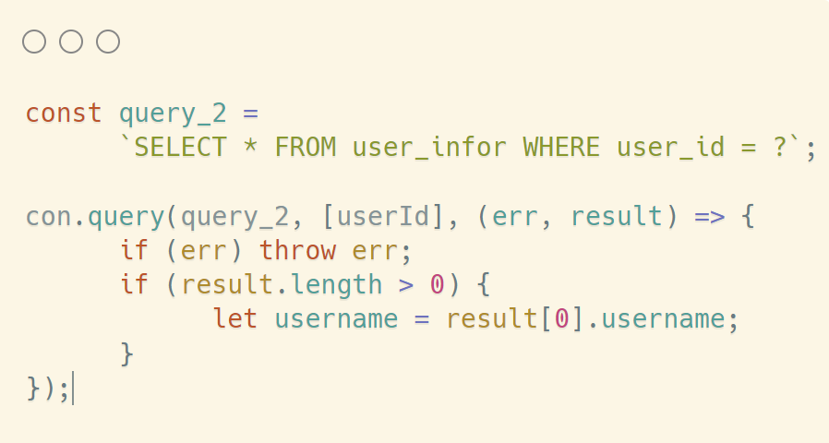
Usage
SELECT các bản ghi từ bảng user_infor khi user_id bằng giá trị được chỉ định “userId”

Slide 17
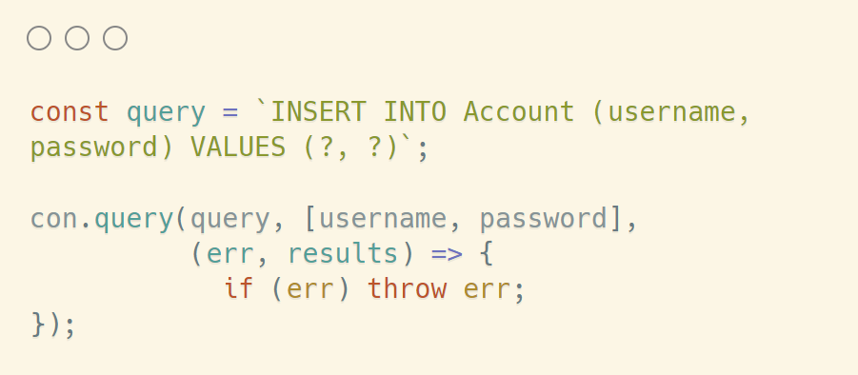
Usage
INSERT bản ghi vào bảng Account tập giá trị (username, password)

Slide 18
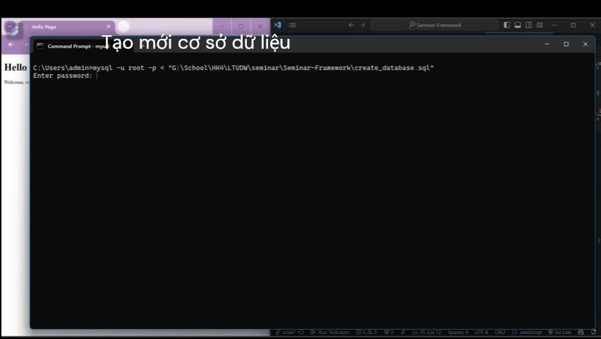
DEMO

Slide 19
II. MongoDB
1. Giới thiệu
2. Thuật ngữ
3. Đặc trưng
4. Ưu - nhược điểm
5. Phiên bản và cài đặt
6. Sử dụng MongoDB cho website bằng ExpressJS

Slide 20
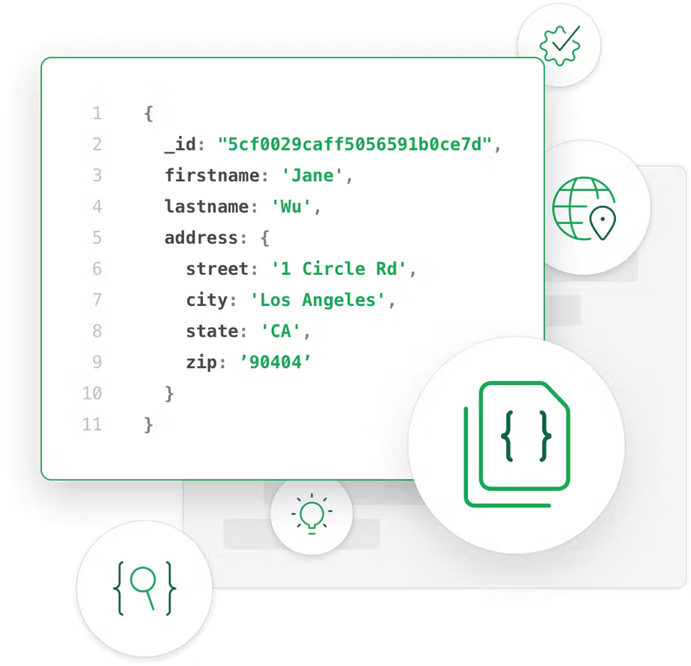
Giới thiệu
Là một hệ quản trị cơ sở dữ liệu
Open-source
NoSQL (Non-Relational SQL)
Document-oriented
Lưu trữ dữ liệu dưới dạng cặp khóa - giá trị trong tài liệu BSON (JSON dạng nhị phân).

Slide 21
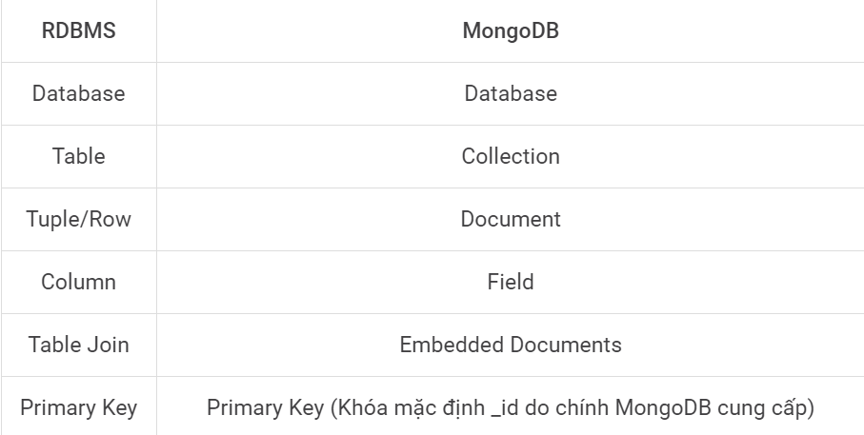
2. Thuật ngữ

Slide 22
3. Đặc trưng
Indexing
2. Replication
3. Aggregation
4. Sharding
5. Load balancing

Slide 23

4. Ưu - nhược điểm
Ưu điểm
Nhược điểm
Dữ liệu lưu trữ phi cấu trúc, không có tính ràng buộc, toàn vẹn nên tính sẵn sàng cao, hiệu suất lớn và dễ dàng mở rộng lưu trữ.
Dữ liệu được caching (ghi đệm) lên RAM, hạn chế truy cập vào ổ cứng nên tốc độ đọc và ghi cao.
Lưu trữ bất kỳ loại dữ liệu nào. Không yêu cầu các schema được xác định trước.
Hỗ trợ một số công cụ lưu trữ và cung cấp API công cụ lưu trữ có thể cắm được cho phép các bên thứ ba phát triển công cụ lưu trữ dữ liệu riêng.
Không ứng dụng được cho các mô hình giao dịch nào có yêu cầu độ chính xác cao do không có ràng buộc.
Dữ liệu lấy RAM làm trọng tâm hoạt động vì vậy khi hoạt động yêu cầu một bộ nhớ RAM lớn.
Mọi thay đổi về dữ liệu mặc định đều chưa được ghi xuống ổ cứng ngay lập tức vì vậy khả năng bị mất dữ liệu từ nguyên nhân mất điện đột xuất là rất cao.

Slide 24
5. Phiên bản và cài đặt
MongoDB Community Server: Phiên bản cài đặt máy chủ địa phương
Download mongodb: https://www.mongodb.com/try/download/community
Download mongosh: https://www.mongodb.com/try/download/shell
MongoDB Enterprise Server: Phiên bản thương mại
MongoDB Atlas: Cung cấp phiên bản chạy trên nền tảng điện toán đám mây (cloud)
Không cần cài đặt về máy.
Đăng ký account: https://www.mongodb.com/cloud/atlas/register

Slide 25
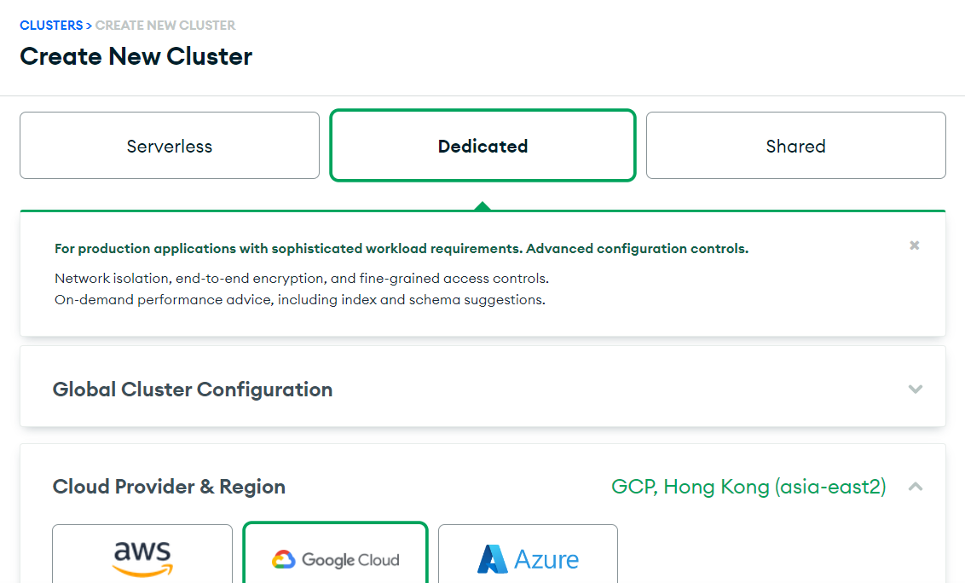
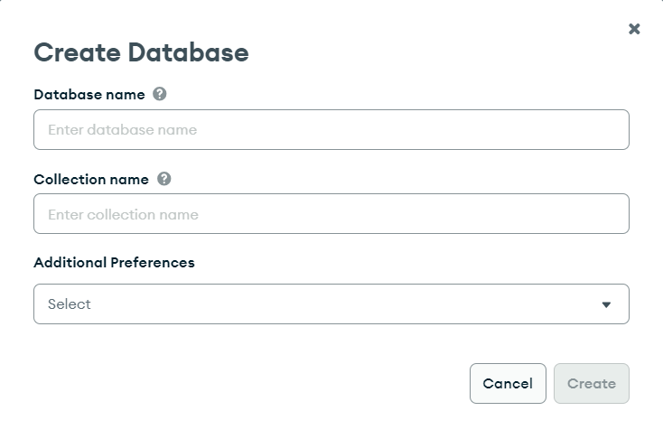
6. Sử dụng MongoDB cho website bằng ExpressJS
Tạo cluster, database, collection trên mongodb

Slide 26
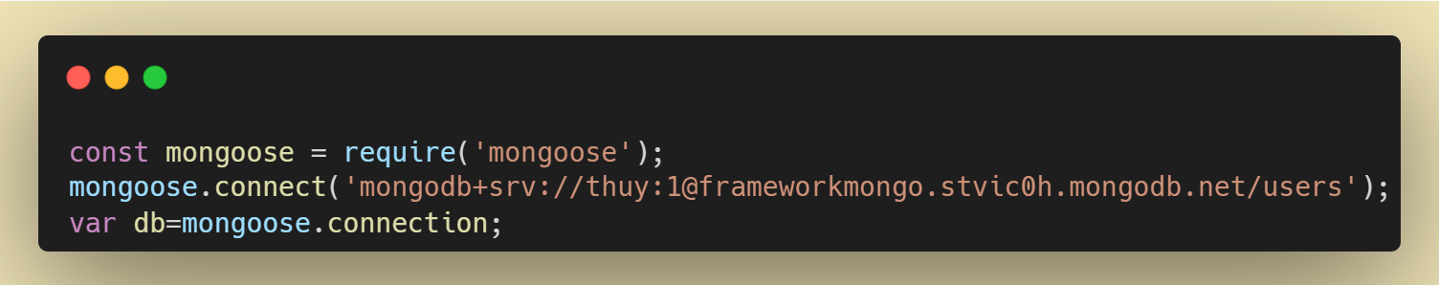
6. Sử dụng MongoDB cho website bằng ExpressJS
Kết nối với DB

Slide 27
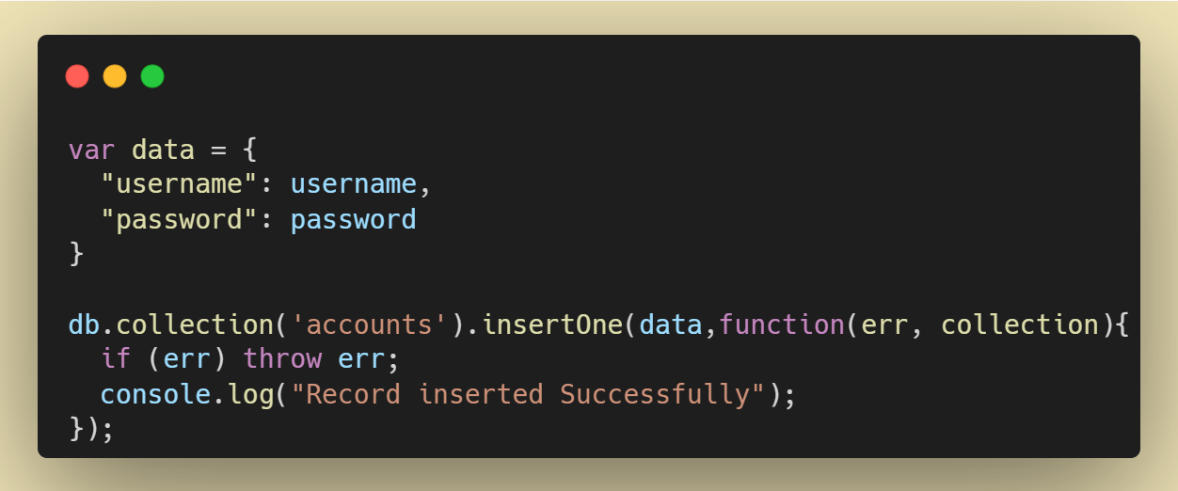
6. Sử dụng MongoDB cho website bằng ExpressJS
Ghi dữ liệu lên DB

Slide 28
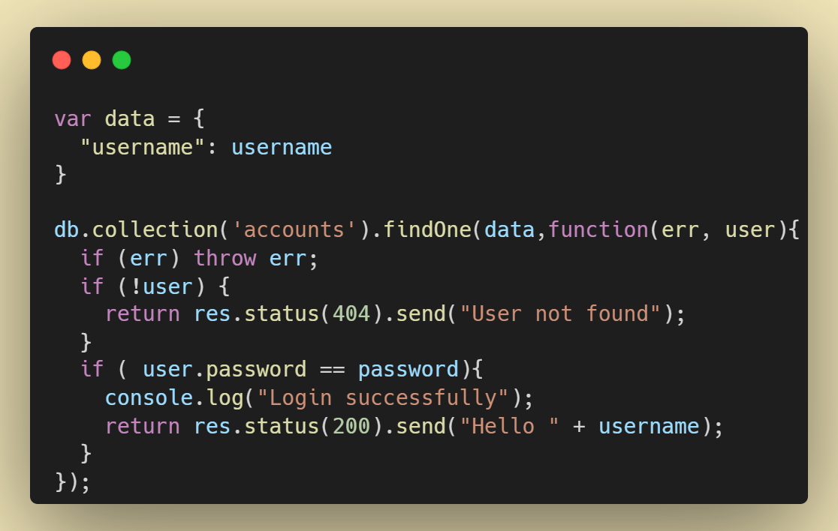
6. Sử dụng MongoDB cho website bằng ExpressJS
Tìm kiếm dữ liệu từ DB

Slide 29
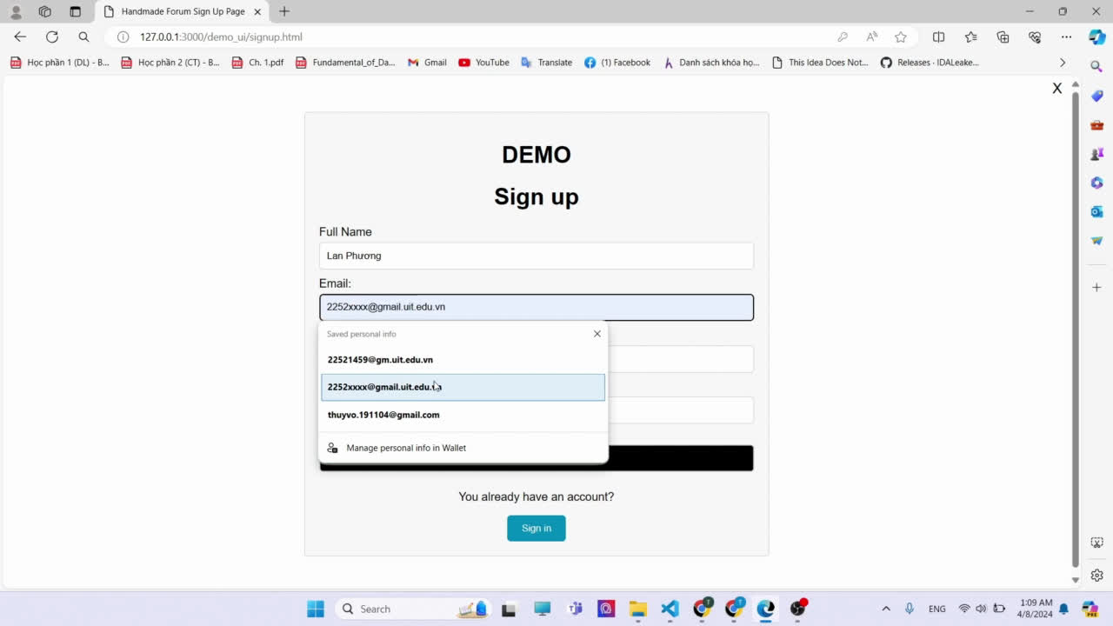
Demo

Slide 30
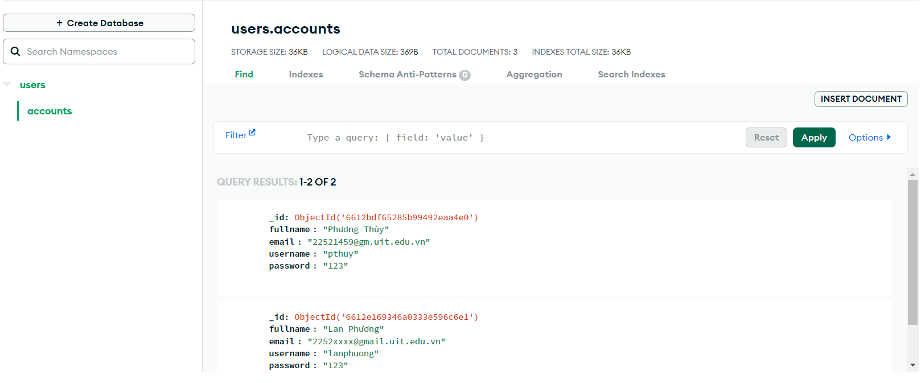
Dữ liệu trong collection

Slide 31
PostgreSQL
Introduction
Là hệ quản lý cơ sở dữ liệu quan hệ đối tượng (ORDBMS)
Có thể sử dụng cho dynamic websites và web applications.
Hỗ trợ một số ngôn ngữ như: Python, C#, Node.js, Ruby,...
Thích hợp cho các hoạt động với dữ liệu lớn, phức tạp

Slide 32
PostgreSQL
Ưu điểm
Hỗ trợ trên nhiều hệ điều hành
Kiểu dữ liệu đa dạng
Hỗ trợ nhiều ngôn ngữ lập trình
Có thư viện tiện ích mở rộng (PostGIS, pgAdmin)
Điều khiển đồng thời
Có độ tin cậy và khả năng khôi phục

Slide 33
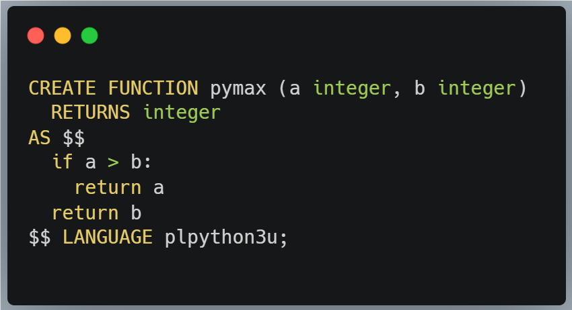
PostgreSQL
PL/Python

Slide 34
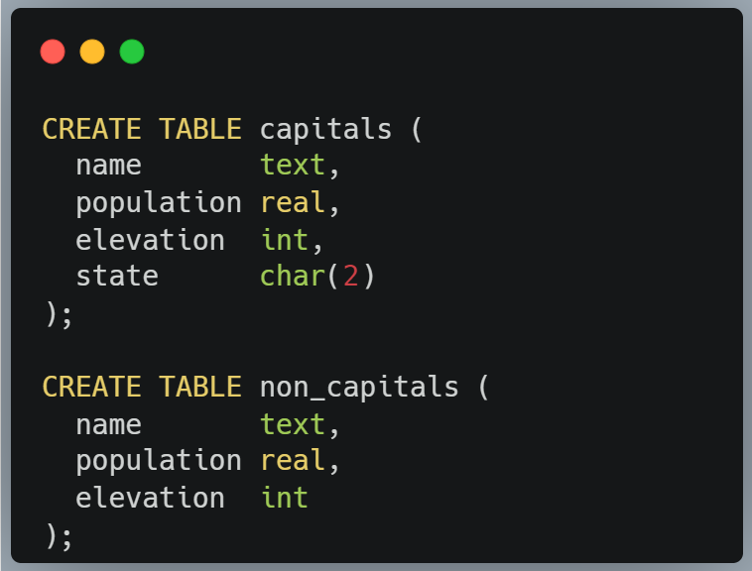
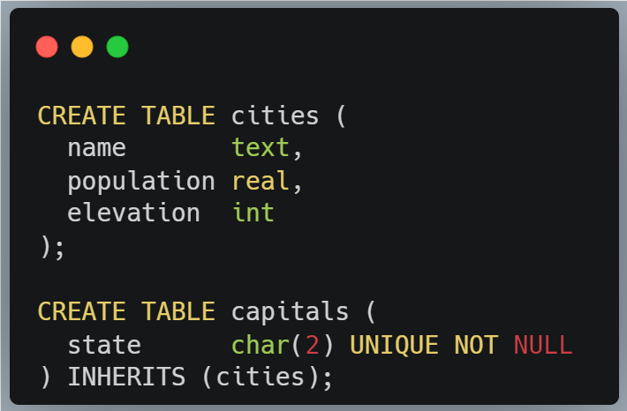
PostgreSQL
Không kế thừa
Có kế thừa

Slide 35
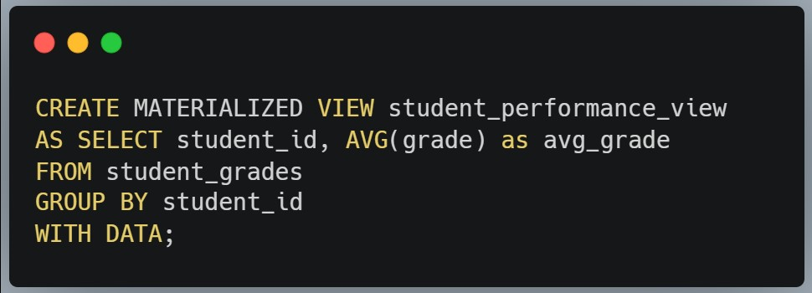
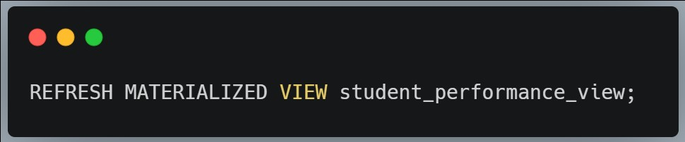
PostgreSQL
Chế độ xem cụ thể hóa

Slide 36
PostgreSQL
Nhược điểm
Những thay đổi được thực hiện để cải thiện tốc độ đòi hỏi nhiều công việc hơn MySQL vì PostgreSQL tập trung vào khả năng tương thích.
Nhiều ứng dụng nguồn mở hỗ trợ MySQL, nhưng có thể không hỗ trợ PostgreSQL
Về số liệu hiệu suất, nó chậm hơn MySQL.

Slide 37
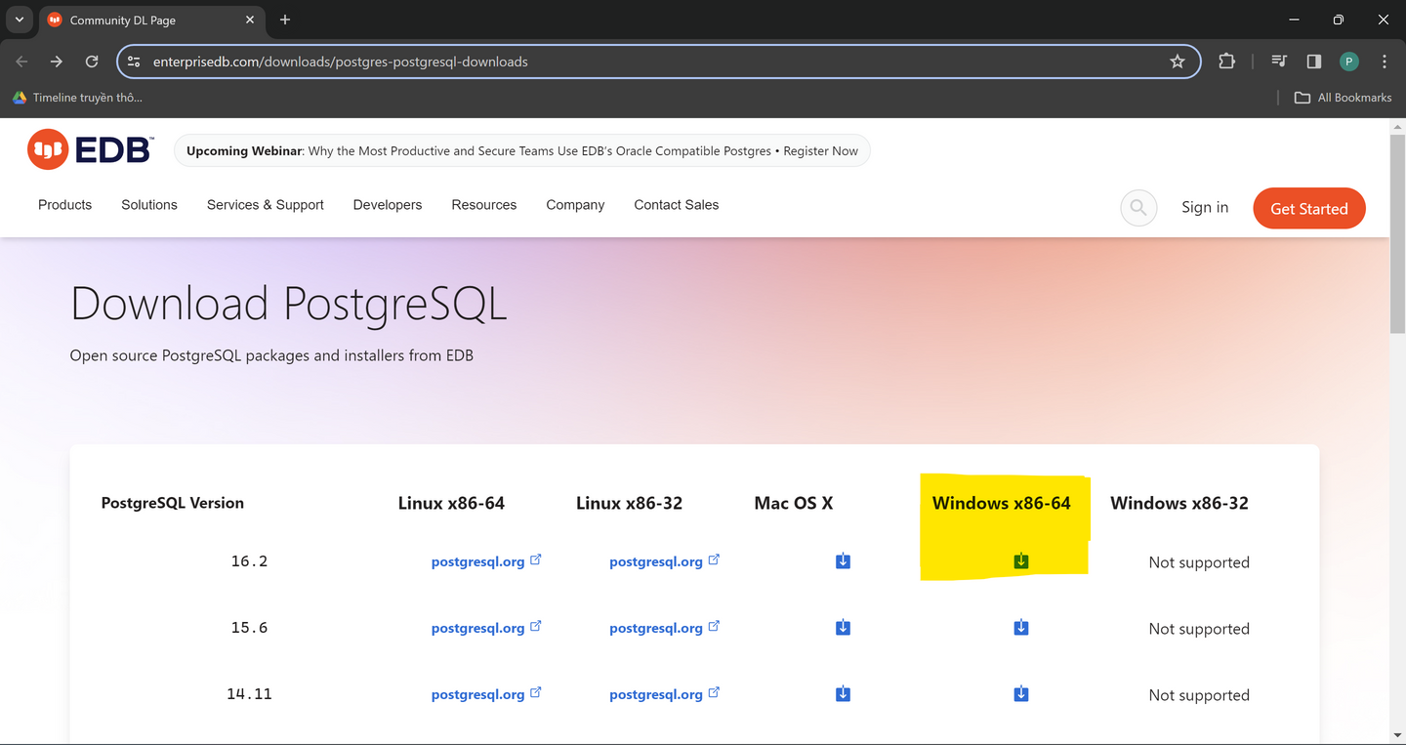
INSTALL
https://www.enterprisedb.com/downloads/postgres-postgresql-downloads

Slide 38
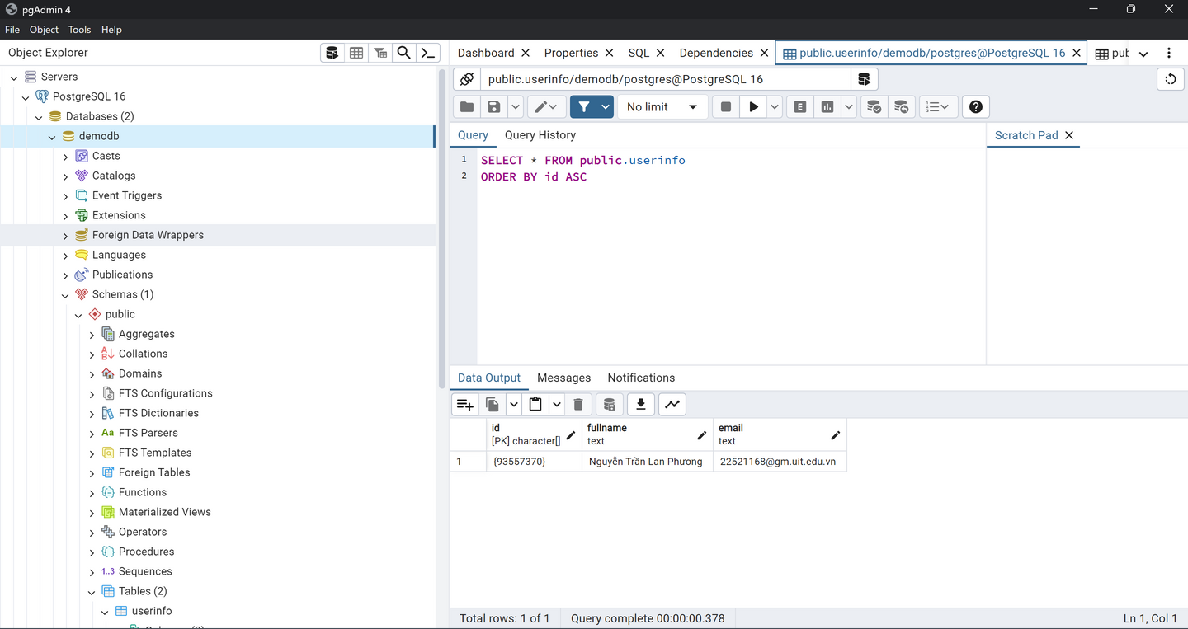
INSTALL
Giao diện pgAdmin 4

Slide 39
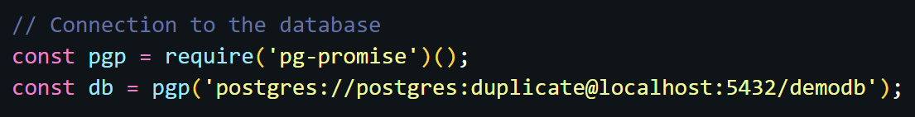
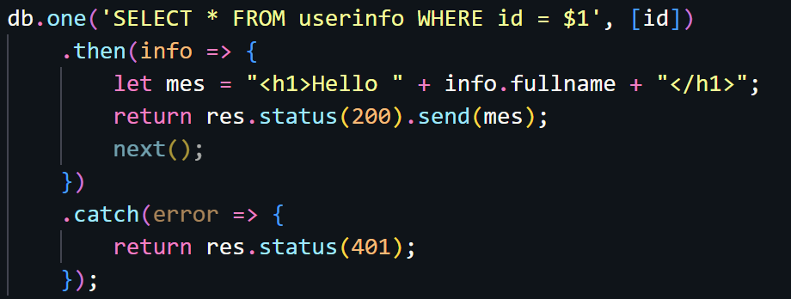
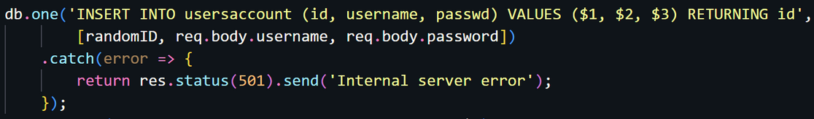
DEMO
Kết nối đến database
Thực hiện truy vấn SELECT
Thực hiện truy vấn INSERT

Slide 40
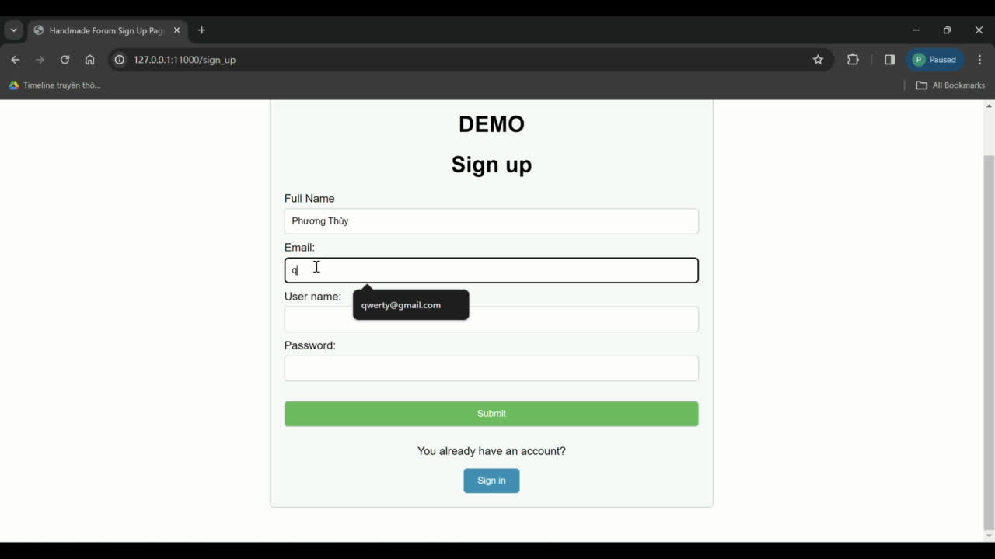
DEMO
Sign up and sign in successfully

Slide 41
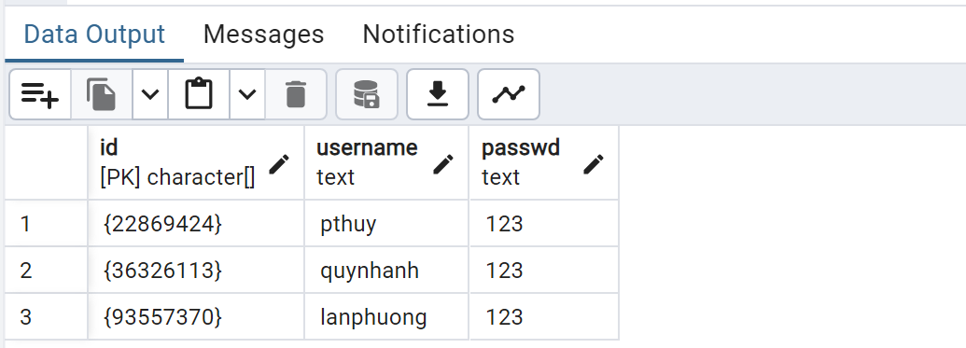
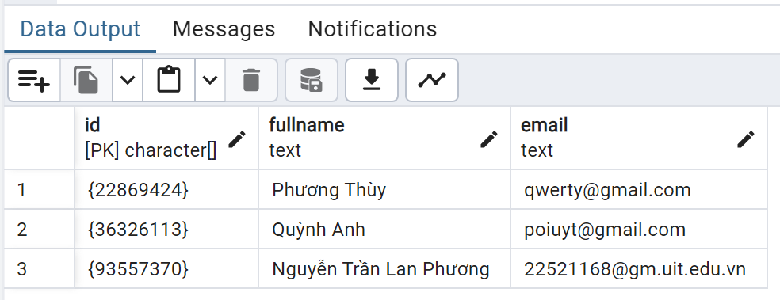
DEMO

Slide 42
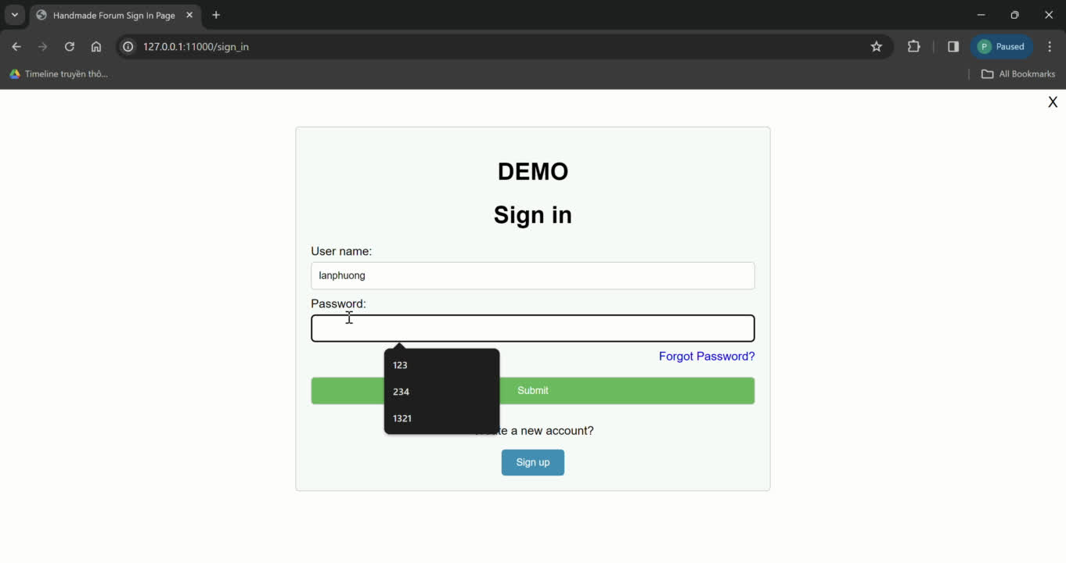
DEMO
Login failed

Slide 43
Q&A
1. So sánh cách database với nhau.
2. Các trang web lớn sử dụng các database này.

Slide 44
1.MongoDB vs MySQL vs PostgreSQL
 | MongoDB | PostgreSQL | MySQL
Phạm vi ứng dụng | Được thiết kế cho các ứng dụng yêu cầu tính linh hoạt về cấu trúc dữ liệu, như các ứng dụng IoT, dữ liệu người dùng có thể thay đổi nhanh chóng, và các ứng dụng với yêu cầu mở rộng cao. | Phù hợp với ứng dụng với các thao tác ghi thường xuyên và truy vấn phức tạp | Phù hợp với ứng dụng lưu trữ thông tin với nhiều thao tác đọc và cập nhật dữ liệu không thường xuyên.
Tính năng | Hỗ trợ cho dữ liệu không cấu trúc và semi-structured, có khả năng mở rộng dễ dàng, và tích hợp tốt với các ứng dụng hiện đại dựa trên API RESTful. | Hỗ trợ hầu hết các tính năng cơ sở dữ liệu nâng cao như chế độ xem cụ thể hóa (materialized view), điều kiện kích hoạt INSTEAD OF và quy trình được lưu trữ bằng nhiều ngôn ngữ. | Hỗ trợ số ít các tính năng cơ sở dữ liệu như chế độ xem (views), điều kiện kích hoạt (triggers) và quy trình (procedures)
Loại dữ liệu | Thiết kế cho dữ liệu không cấu trúc và semi-structured, với hỗ trợ cho JSON và BSON (Binary JSON). | Hỗ trợ tất cả các loại dữ liệu MySQL cùng với các loại dữ liệu hình học, liệt kê, địa chỉ mạng, mảng, phạm vi, XML, hstore và kết hợp. | Hỗ trợ các loại dữ liệu số, ký tự, ngày và giờ, không gian và JSON

Slide 45
1.PostgreSQL vs MongoDB
PostgreSQL | MongoDB
Kho dữ liệu Thương mại điện tử và ứng dụng web Kết nối linh hoạt với nhiều kho dữ liệu khác | Hệ thống quản lý nội dung Dữ liệu giao dịch Truyền phát các ứng dụng dữ liệu , phân tích thời gian thực

Slide 46
2
PostgreSQL | MongoDB | MySQL
Reddit Instagram dùng cả PostgreSQL và Cassandra. | Cisco dùng kết hợp với Cassandra Adobe software | Twitter (X) dùng ở tầng primary data store, là một node lưu trữ trong hệ thống phân tán của nó. Facebook ban đầu dùng InnoDB MySQL engine, sau đó là tự viết MyRocksDB và dùng nó Pinterest Uber

Slide 47
THANKS FOR WATCHING

